Slide 1

Etude de marché en vue d’exportation
TEIXEIRA Allison
Data Analyst

Slide 2

Contexte
Entreprise française, établie en France
Élève et vend en France des poulets labélisés « Poulet Agriculture Biologique »
Souhaite se développer à l’international via l’exportation de ses poulets
Objectif
Faire une étude du marché mondial afin d’identifier des groupements de pays intéressants à cibler pour commencer l’exportation des poulets

Slide 3
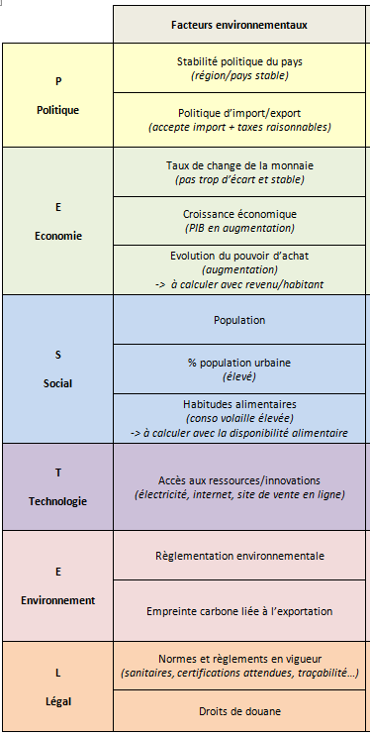
Méthodologie - PESTEL
Analyse PESTEL :
Outil de diagnostic stratégique
Comprendre l’influence de facteurs extérieurs pouvant impacter l’activité
Méthode :
Identification des facteurs
Association avec nature et importance de l’influence (+/-)
Identification des conséquences et stratégie à appliquer
11 variables :
stabilite_po
%import_volaille
taux_change
PIB
Création à partir données fournies
Ou
Récolte sites FAO, Banque Mondiale
pouvoir_achat
pop_totale
%pop_urbaine
%conso_volaille
%accès_internet
%agriculture_bio
%droits_douanes

Slide 4
Méthodologie - Préparation
Préparation et Nettoyage des données :
Importation
Préparation Nettoyage
Jonction
Analyse exploratoire
Exportation
11 fichiers CSV :
- 2 fournis
- 5 FAO
- 3 Banque Mondiale
- 1 FiBL
Structure table
Nombre lignes/colonnes
Types des données
Valeurs manquantes
Doublons
Erreurs (unités, orthographes pays)
Valeurs aberrantes (min/max étranges)
Création du Code_pays pour identification unique
Jointures internes (inner) fichiers 2 à 2 sur Code _pays pour ne conserver que les pays communs à tous les fichiers (= pas d’infos manquantes)
Visualisation distribution données
Détection et justification outliers (valeurs extrêmes)
1ère analyse des corrélations
1 fichier CSV contenant données pour analyse :
Etude_de_marche_Poule_qui_Chante.csv
Objectif
Minimum 100 pays représentant au moins 60 % de la population mondiale + pas de cases vides
101 pays
76 % population
pas de cases vides (* infos manquantes)
Notes:
CSV : comma separated values
FAO : agence des Nations Unies (ONU) qui lutte contre la faim dans le monde (Food and Agriculture Organization)
FiBL : institut de recherche pour l’agriculture biologique (acronyme allemand)

Slide 5
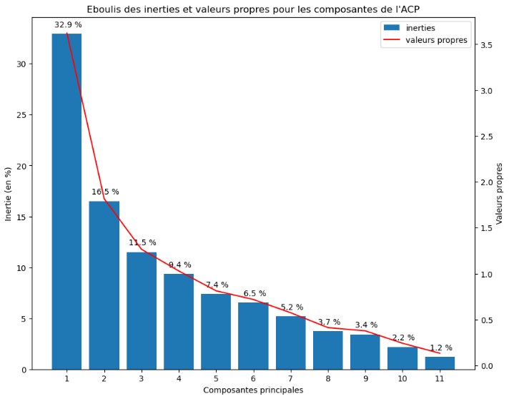
Méthodologie - ACP
Analyse en Composantes Principales :
permet de réduire le nombre de variables (colonnes) en les associant selon les corrélations
Centrer et réduire les données
Appliquer l’ACP sur les données normalisées
Choisir le nombre de composantes à conserver
1
2
3
Normaliser données pour les rendre comparables :
- moyennes = 0
centrer sur graphique pour comparer distances
- écarts-types = 1
ramener à même unité pour comparer longueurs
Calcule covariance entre variables puis combine en nouveaux axes (= composantes) selon degrés de corrélation et afin de conserver le maximum d’infos (max variance/inertie)
Calcule nouvelles coordonnées de chaque individu sur ces axes
70,3 %
84,2 %
Kaiser
Choix = 6 composantes
Notes:
Variance = inertie = étalement des points dans le nuage, informations apportées
Valeur propre = importance de la variance, quantité de variance expliquée (information apportée, étalement des points) par la nouvelle composante (axe)

Slide 6
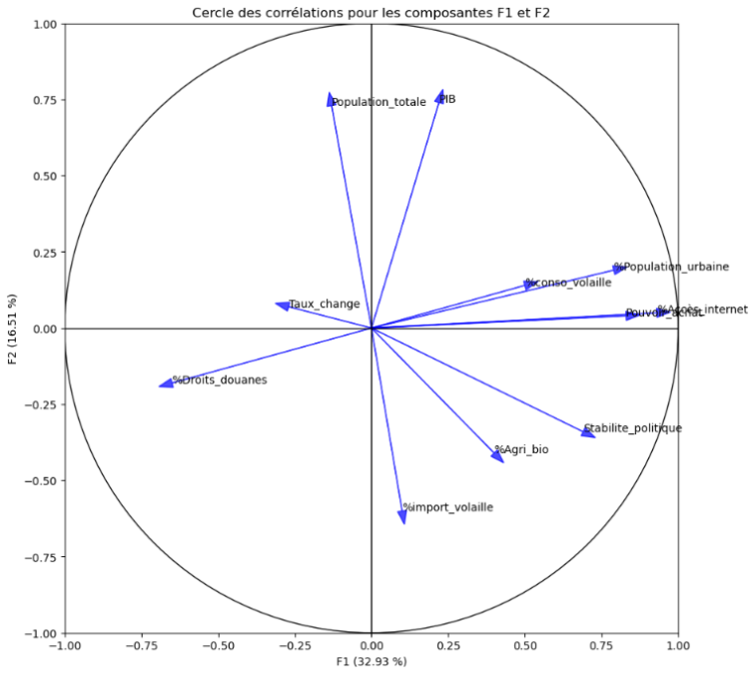
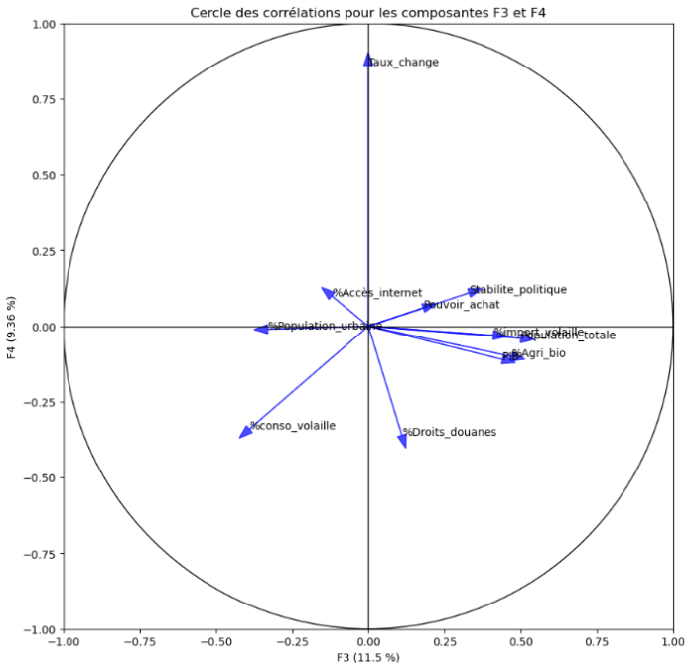
Méthodologie - ACP
Analyse en Composantes Principales :
Cercles des corrélations
4
Degrés de corrélation variable/axe
Qualité représentation variable sur l’axe
Contribution variable dans l’axe
F1 = développement socio-économique
(accès internet, pouvoir d’achat, population urbaine,
stabilité politique, droits de douanes)
+ = développé/modernisé
-- = protectionniste
F2 = politique commerciale
(PIB, population totale, importation volaille)
+ = peuplé/riche
-- = importateur de volaille
F3 = comportement alimentaire
(population totale, agriculture biologique, PIB,
importation et consommation volaille)
+ = importateur et pratique le bio
-- = consommateur de volaille
F4 = valeur de la monnaie
(taux de change, droits de douanes, conso volaille)
+ = taux de change favorable
-- = protectionniste et consommateur
Notes:
F5 & F6 éliminés car structure difficilement interprétable + info redondante et non nécessaire => reste 70,3 % d’information représentée (variance) = acceptable

Slide 7
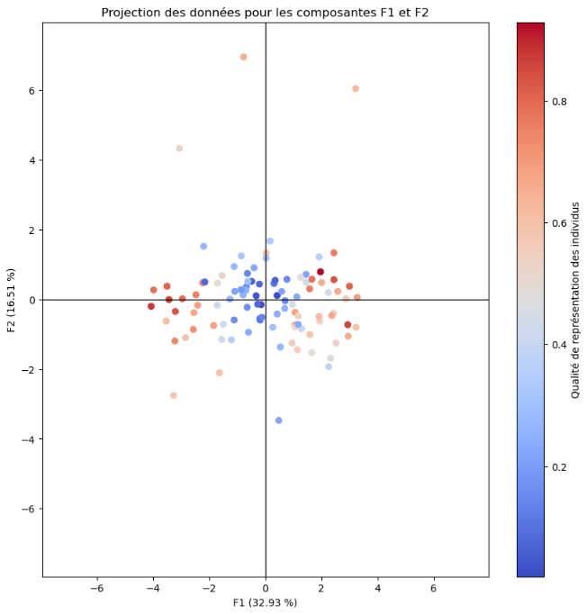
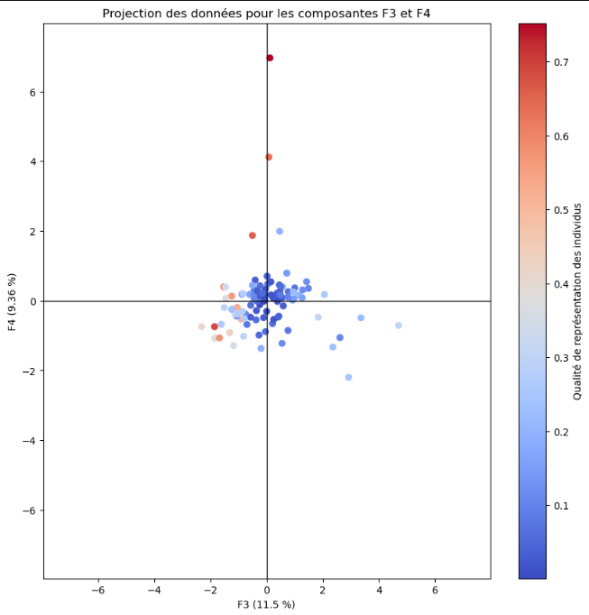
Méthodologie - ACP
Analyse en Composantes Principales :
Projections des individus
5
Degrés de corrélation individu/axe
Qualité représentation individu sur l’axe
Contribution individu dans l’axe
F1-F2 = plan principal
Bonne représentation : nuage étalé + inertie maximale (49,44%)
Contient les infos principales
Interprétation fiable car individus bien représentés (> 0,5 sauf centre)
Pas de cluster évident mais avec couleur 4 semblent se séparer
F3-F4 = plan secondaire
Représentation passable : nuage groupé au centre + inertie (20,86%)
Contient infos complémentaires
Interprétation avec parcimonie car individus mal représentés (< 0,5)
Pas de cluster évident mais avec couleur 3 semblent se séparer

Slide 8
Méthodologie - Clustering
2 méthodes utilisées :
Classification Ascendante Hiérarchique (CAH)
méthode de partition non supervisée qui regroupe les individus par similitudes.
K-Means
méthode de partition non supervisée qui regroupe les individus selon leur distance avec le centroïde le plus proche.
centroïdes placés au hasard parmi les individus, puis les distances entre centroïdes et individus les plus proches sont calculées et le centroïde se déplace jusqu’à obtenir la meilleure position (= distance mini entre centre et individus du cluster => inertie intraclasse mini => plus rien ne bouge).
Inconvénient : nécessite beaucoup de temps et mémoire car recalcule toutes distances entre chaque points à chaque itération => mieux adapté pour petits échantillons.
Avantage : ne nécessite pas de spécifier le nombre de clusters voulus au préalable.
considère chaque individu comme une classe séparée puis fusionne au fur et à mesure les plus similaires (= distance proche) jusqu’à ce qu’il ne reste qu’une seule classe finale (= ensemble des données).
crée structure arborescente hiérarchique qui illustre comment les individus peuvent être regroupés entre eux = dendrogramme.
Avantage : toujours capable de donner un résultat + rapidement (souvent < 10 itérations) même avec beaucoup d’individus.
Inconvénient : peu donner des résultats différents selon placement de départ + nécessite qu’on lui donne le nombre de clusters voulus au préalable.

Slide 9
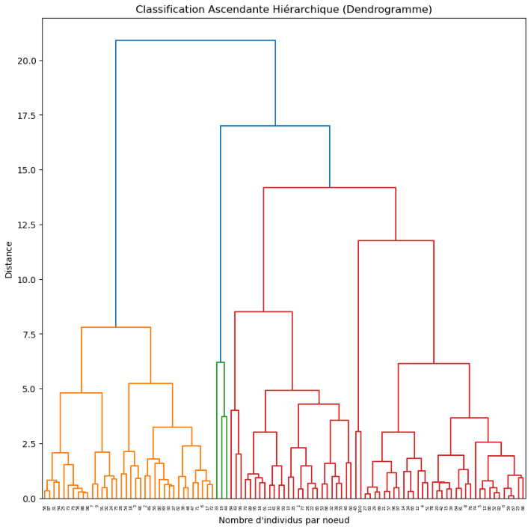
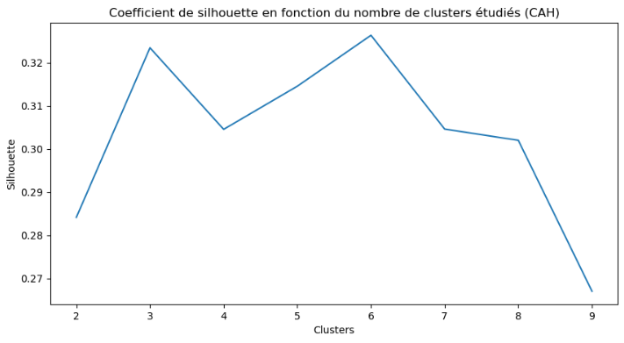
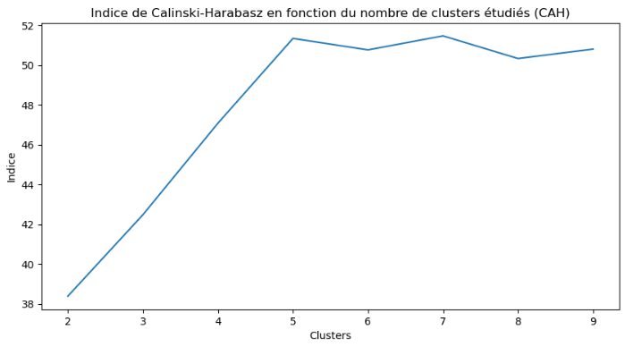
Méthodologie - Clustering
Choix du nombre de clusters à conserver (CAH) : 6

Slide 10
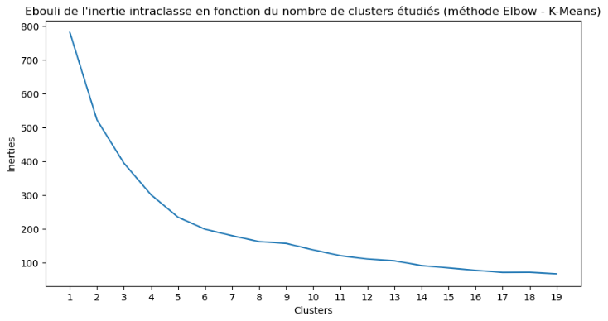
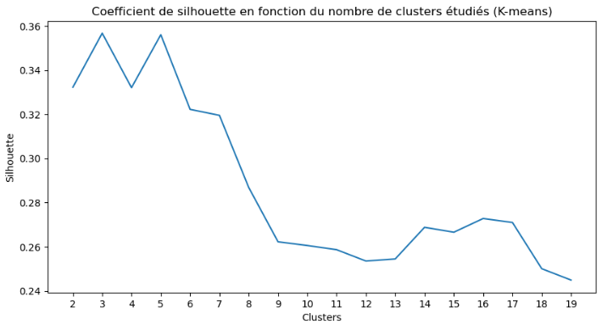
Méthodologie - Clustering
Choix du nombre de clusters à conserver (K-Means) : 5

Slide 11
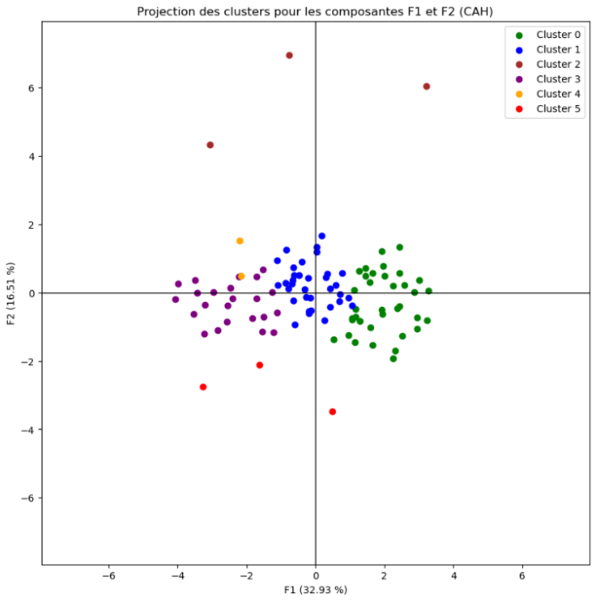
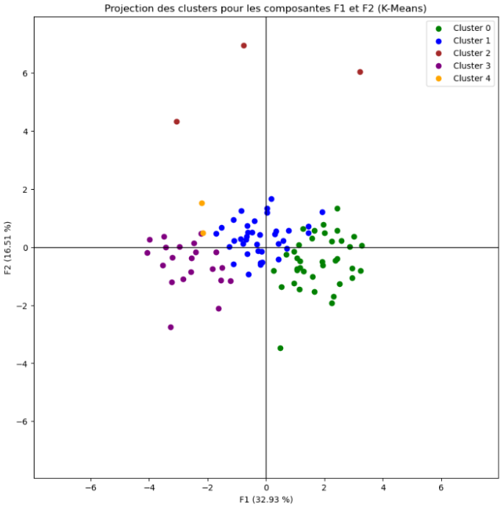
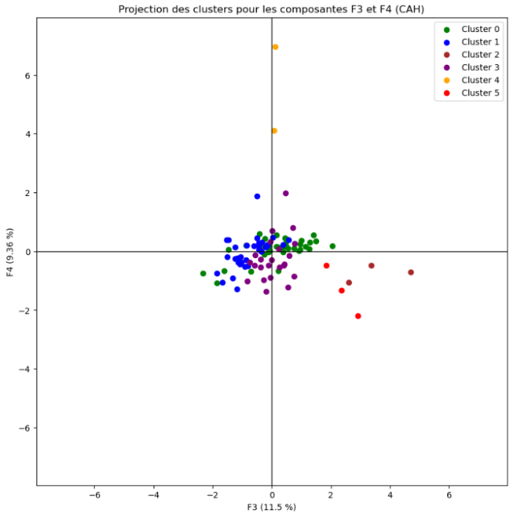
Méthodologie - Clustering
Projections des clusters :
Notes:
Choix du cluster 0 (vert) car :
- interprétation fiable sur F1-F2 (individus bien représentés) mais F3-F4 à modérer
- pays développés, modernisés (accès à internet) et ouverts au marché international (F1 positif)
- de taille et richesse moyenne (en capacité d'acheter, F2 centré)
- consommateurs et importateurs moyens de viande de volaille (F2 centrés mais tend vers négatif et F3 centré mais tend vers positif)
- pas forcément pratiquants de l'agriculture biologique mais pas contres non plus (F4 centré)

Slide 12

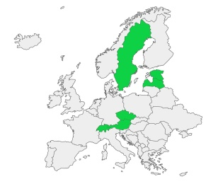
Résultats
33 candidats restants :
Communs aux 2 clusters retenus (CAH + K-Means)
France présente = bonne nouvelle => profils similaires
Essentiellement pays :
peuplés (> 1M habitants) -- développés (urbain, accès internet)
situation géopolitique stable -- économie ouverte (PIB élevé, douanes faibles)
Suppression pays :
peu/pas importateurs (< 30%) -- autres barrières (ex : conso halal/kasher)
peu/pas d’agriculture biologique (< 10%)
Vérification derniers critères PESTEL :
empreinte carbone (élevage + transport)
normes sanitaires, certifications Bio (normes et certifications UE reconnues)
Cluster 0
Reste 6 candidats intéressants :
Autriche, Estonie, Lettonie, Suède,
Suisse et République Tchèque
Notes:
Cluster 0 = F1 positif (pays développés, modernisés et ouverts), F2 neutre (moyennement peuplés et riches, possible importateurs), F3 & F4 neutres (possibles consommateurs et pratiquant l’agriculture biologique + taux de change neutre/ pas défavorable).

Slide 13

Conclusion - Recommandations
Liste de 32 candidats pour exportation poulets bio « La Poule Qui Chante ».
Profils favorables car :
situation géopolitique et économique positive et stable
consommation et importation de viande de volaille
pratique de l’agriculture biologique
> 60 % en Europe et/ou membres de l’UE :
mêmes normes sanitaires et certifications demandées pour importation et agriculture biologique
empreinte carbone et coût transport minimisés (transport terrestre)
accords commerciaux avantageux
Cible générale = Europe
Commencer par les 6 pays identifiés précédemment
réunissent tous les critères
environnement économique et politique fiable et idéal
leaders européens du bio, pratique valorisée et forte demande

Slide 14
Merci de votre attention

Slide 15
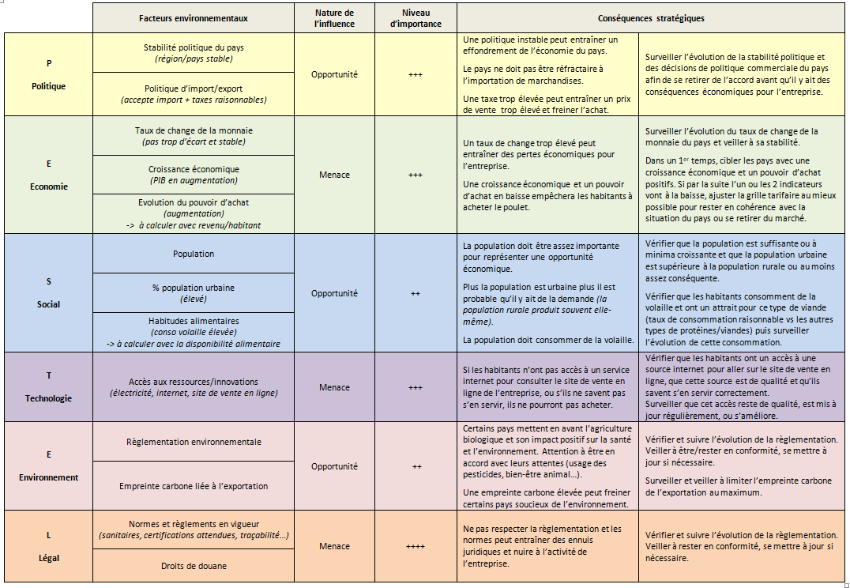
Méthodologie - PESTEL

